Slide 1

¿Sabes?… He estado pensando todo este tiempo qué es lo que más o menos hacemos a lo largo de nuestra vida.

Slide 2



Empezamos bien temprano nuestra
educación para ser gente de bien...
Continuamos una parte muy
importante de nuestra infancia
en esos menesteres...
y al final, conseguimos un preciado título,
Aquel papelito que nos pondrá “en el lugar que merecemos”.

Slide 3



Poco después, empezamos a engrosar las temidas listas del desempleo.
Hasta que definitivamente
un día encontramos un “buen trabajo”
...tras duras pruebas que soportamos
a lo largo de la faceta de iniciación.

Slide 4




Empezamos una bonita carrera profesional
recargada de actividad y trabajo,
...mucho, mucho trabajo,
...hasta que caemos exhaustos.
¡Ahhh...! Pero somos grandes
profesionales y con gran
éxito en el mercado.

Slide 5






El tiempo empieza
a pasar y
buscamos nuevos
objetivos.
y prometemos
amor eterno.
Encontramos el
amor de nuestra
vida
Dios nos bendice con hijos.
Llega el sabido
Embarazo.
¡ahh, otra noche
que no pego el ojo!

Slide 6

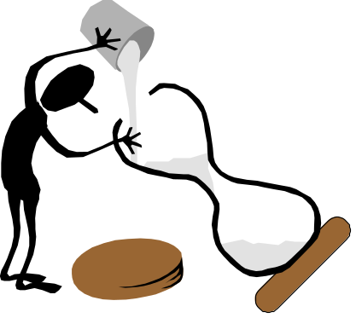




Seguimos escalando
puestos en la vida
intentando ganarle
tiempo al tiempo.
y poseemos el
cuerno de la
abundancia.
Somos la estrella
donde vamos
Pero… necesitamos aún
más horas
...para ser un verdadero triunfador.

Slide 7






Pero un día te dicen
¡que prescinden de ti !
En ese momento
te crees volver loco,
Y te das cuenta
que has perdido
la comunicación.
Te sientes abatido,
decepcionado
y devaluado
Ahora intentas
sujetar el tiempo
para que no pase,
pero se te va de las
manos.
Te das cuenta que
has estado cerrado
a todo

Slide 8
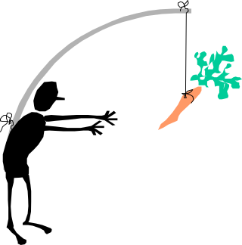




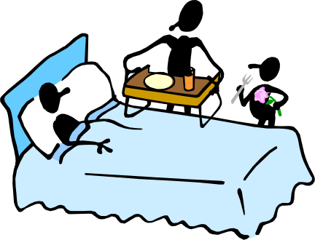
Te das cuenta que has
vivido en una cortina
de humo
Siguiendo una
tonta zanahoria.
Te conviertes en
un fantasma que
deambula
Intentando sortear
los golpes que te
empieza a dar la
vida.
Hasta que te
llegue la hora
Sólo te queda
ver pasar el tiempo
a tu alrededor

Slide 9

Después de este análisis me ha venido una idea a la cabeza para llevarla a la práctica en mi vida.

Slide 10





Voy a tomarme
las cosas más en
broma.
Voy a intentar
abrir mi corazón
al amor.
Escucharé más
a la gente de mi
alrededor.
Por supuesto
viajaré.
No sé si en Karaoke,
pero creo que
cantaré más.

Slide 11






Iré al mar con
más frecuencia.
Fomentaré mi faceta
de anfitrión.
Me juntaré al
calor de los buenos amigos.
Quizá un poquito de más amor.
Me alegraré mucho
más de las noticias
de los amigos.
Buscaré metas
conjuntas

Slide 12

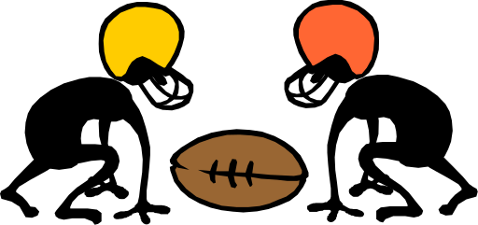
No sé, creo que
no me hará daño
algo de deporte.
“Bueno, puede que
parezca vicioso
pero soy muy
cariñoso”.
Y sobre todas las cosas, buscaré la Espiritualidad, la Verdad o a Dios de todo corazón.

Slide 13

No sé si valdrá la pena o no, lo único que sé, es que las personas que amo se la habrán pasado bien en mi compañía y que al final del camino sabré que disfruté y que tal vez dejé alguna huella en algún corazón, que es al fin y al cabo lo que cuenta.
¿NO TE PARECE?

